Slide 2
Totalitní ideologie 20.st.
Nástroj k ovládnutí mas, část 1. – úvod k totalitním ideologiím, komunismus a jeho odnože

Slide 3
Výchozí charakteristika
Většinou vycházejí z politických ideologií, které staví zájmy celku nad zájmy jedince.
Spojuje je osobnost diktátora –krutovládce, který nemilosrdně odstraňuje potencionální i skutečné odpůrce daného režimu.
Za diktátorem většinou stojí buď silná politická strana nebo vojenská klika.
Masmédia jsou podřízena zájmům režimu (diktátora, strany).
Lid (obyvatelstvo) té které země je záměrně manipulováno, často vytvářen kult osobnosti („zbošťování“ vůdce, vládce, diktátora, případně politické strany).
Kult osobnosti záměrně vytěsňuje i jiná, historicky daná náboženství a tradiční kulturně politické zvyklosti.
Ideologie a politický režim „jdou ruku v ruce“.

Slide 4
Které ideologie a režimy sem náleží?
KOMUNISMUS a jeho odnože – BOLŠEVISMUS, STALINISMUS, TROCKISMUS, MAOISMUS.
NACISMUS,NEONACISMUS, KORPORATIVISMUS, FAŠISMUS.
OSTATNÍ AUTORITÁŘSKO DIKTÁTORSKÉ REŽIMY, např.PÉRONISMUS, režim AUGUSTA PINOCHETA, KIM IR SENA, CASTRA a další

Slide 5
Komunismus
Z latin. communis = společný – „všechno patří všem“ – hlavně výrobní prostředky a smazávají se společenské rozdíly.
Výchozí ideje již v antice a opakovaně v průběhu dějin – např. určitá část husitů, utopičtí socialisté, Pařížská komuna a další.
Nejvýznamnějšími teoretiky komunismus Karel Marx a Bedřich Engels (Německo), na ně navázal Vladimír Iljič Lenin (Rusko).
Po vítězství bolševiků v říjnové revoluci 1917 v Rusku a po občanské válce pro bolševiky vítězné se komunismus v Rusku –jako 1.zemi světa – stává i státní ideologií.
Ideje komunismu modifikovány Stalinem (Rusko), Mao C´Tungem (Čína), Kim Ir Senem (Korea) a dalšími diktátory.
Vůči odpůrcům nelítostný režim, který vedl i k rozdělení světa po druhé světové válce – tzv. studená válka mezi Východem a Západem.

Slide 6
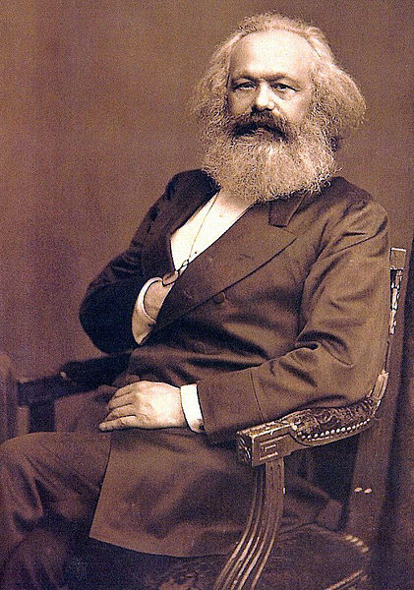
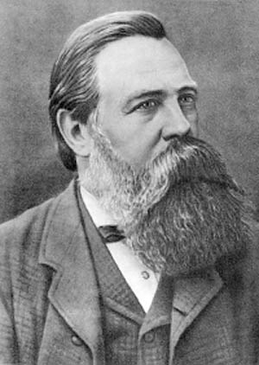
Bedřich (Friedrich) Engels
Karel Marx

Slide 7
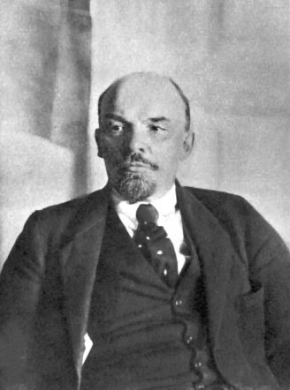
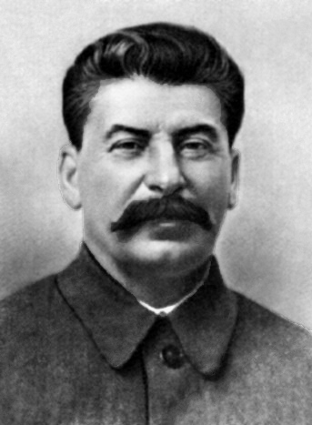
Vladimír Iljič Lenin
Josef Vissarionovič Stalin

Slide 8
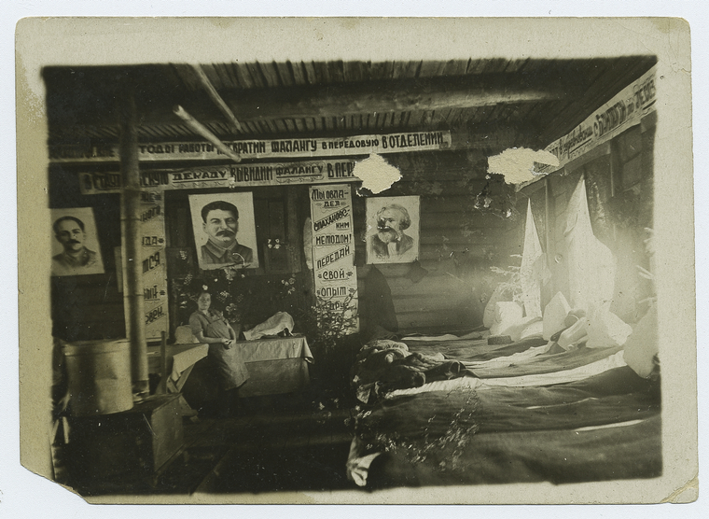
Interiér ubikace v gulagu

Slide 9

Srp a kladivo, jeden ze symbolů komunismu

Slide 10

Rudá pěticípá hvězda, další z komunistických symbolů

Slide 11
Procesy nastolované vládami komunistických zemí a jejich důsledky
INDUSTRIALIZACE – důraz na rozvoj těžkého průmyslu – často chybí spotřební zboží.
KOLEKTIVIZACE – proces združstevňování půdy soukromých vlastníků – mění se tvář krajiny, ruší se vazba vlastníků k půdě.
POLITICKÉ PROCESY - vykonstruovaná obvinění z vlastizrady, velezrady, špionáže a dalších zločinů – milióny nespravedlivě odsouzených a zlikvidovaných lidí.
KONCENTRAČNÍ A NÁPRAVNÉ TÁBORY, GULAGY A TÁBORY NUCENÝCH PRACÍ – součást vězeňského likvidačního systému sloužícímu komunistickým režimům.
CENTRÁLNĚ – PŘÍKAZOVĚ – ŘÍZENÁ EKONOMIKA, DVOU-, PĚTILETÉ PLÁNY – deformovaný trh.

Slide 12
Stalinismus – v dějinách nejhorší odnož vzešlá z komunismu
Ideologie upravená generálním tajemníkem ÚV KSS J.V.Stalinem a uplatňovaná od pol.20.let až do Stalinovy smrti v r.1953, historiky někdy označovaná za „rudý fašismus“.
XX.sjezd KSSS v r.1956 sice odsoudil stalinistický kult, ale po nástupu L.I.Brežněva do úřadu generálního tajemníka (1964 – 1982) a také po jeho smrti – de facto do roku 1991 – jde o neostalinismus.
Důsledky Stalinova vládnutí – přes 40 mil. mrtvých lidí.
Stalinistický model vládnutí po r.1948 převzalo i tehdejší Československo a další státy východního bloku, por.1968 byl Československu vnucen brežněvovský model politického vedení a řízení státu (trval do r.1989).

Slide 13
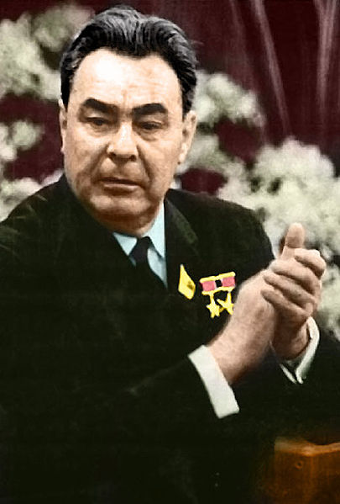
Leonid Iljič Brežněv

Slide 14
Použité obrázky
NEZNÁMÝ AUTOR. wikipedia [online]. [cit. 19.9.2013]. Dostupný na WWW: http://cs.wikipedia.org/wiki/Soubor:Engels.jpg
INCONNU. wikipedia [online]. [cit. 19.9.2013]. Dostupný na WWW: http://cs.wikipedia.org/wiki/Soubor:Karl_Marx_001.jpg
NEZNÁMÝ AUTOR. wikipedia [online]. [cit. 19.9.2013]. Dostupný na WWW: http://cs.wikipedia.org/wiki/Soubor:Stalin_lg_zlx1.jpg
NEZNÁMÝ AUTOR. wikipedia [online]. [cit. 19.9.2013]. Dostupný na WWW: http://cs.wikiquote.org/wiki/Soubor:Lenin_portrait.jpg
NEZNÁMÝ AUTOR. wikipedia [online]. [cit. 19.9.2013]. Dostupný na WWW: http://commons.wikimedia.org/wiki/File:Gulag11.jpg
PHILIP. wikipedia [online]. [cit. 19.9.2013]. Dostupný na WWW: http://cs.wikipedia.org/wiki/Soubor:Danghui.svg
NEZNÁMÝ AUTOR. wikipedia [online]. [cit. 19.9.2013]. Dostupný na WWW: http://cs.wikipedia.org/wiki/Komunistick%C3%A1_symbolika#Rud.C3.A1_hv.C4.9Bzda
ULRICH KOHLS. wikipedia [online]. [cit. 19.9.2013]. Dostupný na WWW: http://cs.wikipedia.org/wiki/Soubor:Brezhnev-color.jpg

